Slide 1
“上市公司+PE”式并购基金 的模式研究
--- --- 白珊

Slide 2
目录
01
导论
02
理论基础
content
03
“上市公司+PE”模式的运作模式
04
案例分析
05
实证研究-事件研究法
06
“上市公司+PE”模式的发展趋势和建议

Slide 3
导论
分析研究背景、阐释研究意义
分析国内外文献综述对本文的启示和影响
介绍本文主要内容、说明本文的研究方法和创新点
定义
形成的原因
“上市公司+PE”式并购基金的相关概念概述
类型
动机分析
新模式的运作模式
面临的风险
运作过程
运作团队
盈利模式
进阶之路
初阶
中阶
高阶
博盈投资案例分析
基于事件研究法研究新模式的股价效应
交易主体
背景介绍
理论分析并提出假设
运作过程
亮点分析
指标选择与模型构建
好处
疑虑
样本选择
市场反应
公司影响
结果分析
对未来的发展趋势作出预测 并提出相关建议

Slide 4
1
PART ONE
导论

Slide 5
我国经济发展对产业整合的需求逐渐提升。
良好的政策环境。
企业对于并购的需要旺盛。
新型并购基金在并购市场大放异彩。
可以更好的理解该类金融创新工具
防范可能的交易隐患与风险
促进中国资本市场的繁荣发展和推动中国经济结构的转型升级
研究
背景
研究
意义
研究
方法
创新
点
本文运用事件研究法，探讨了上市公司与PE合作设立并购基金的公告发布对上市公司股票价格的影响，是本文的主要创新点。
本文创新性的提出“上市公司+PE”式并购基金的进阶之路
本文创新的提出新模式的三层委托代理风险
本文对博盈投资这个案例进行了详细的分析，并对该公司发生并购之后的影响进行追踪分析
采取理论分析、案例研究和实证研究相结合的方法

Slide 6
2
PART TWO
理论基础

Slide 7
一般以上市公司作为有限合伙人(LP)，PE作为普通合伙人(GP)
收购或参股符合上市公司发展战略需要的产业链上下游企业
有限合伙制
上市公司可以利用优先购买权对基金的标的公司进行二次收购
“上市公司+PE”式并购基金
上市公司具有极大的参与、管理及决策的权力

Slide 8
政策环境
“上市公司+PE”式并购基金热浪形成的原因
获监管部门鼓励
政策层面上的推动
市场环境
上市公司具有一定的资金储备
传统行业希望实现转型升级，新兴行业希望实现产业链的完整布局，上市公司希望实现外延式扩张
传统 PRE-IPO 投资失落， PE 亟须寻找新的投资方式

Slide 9
上市公司与PE设立并购基金的类型
上市公司的控股子公司作为GP，PE作为LP共同设立并购基金
上市公司作为LP，PE作为GP共同设立并购基金，是主体模式

Slide 10
上市公司与PE合伙设立并购基金的动机分析
上市公司角度
PE角度
可以充分利用资金杠杆
可以选择注入上市公司的时机
可以减少并购的风险
避免披露和停牌
获得业务和资本上的长足发展
提前锁定退出通道
并购效率更高
降低融资压力

Slide 11
权责不一致的风险
上市公司与PE设立并购基金面临的风险
市场操纵和内幕交易风险
上市公司和PE盲目跟随热潮
其他有限合伙人与GP和上市公司
三层委托代理风险
GP与上市公司
标的公司与并购基金
上市公司和PE间存在利益冲突
经营整合风险

Slide 12
3
PART THREE
“上市公司+PE”模式的运作模式

Slide 13
合作设立并购基金
项目的选择
控股型收购
原团队持股
行业选择上有三个标准：
一是行业还没有高度垄断，中小型企业较多，有整合机会；
二是符合国家产业政策导向；
三是能通过并购提升企业价值。
参股上市公司
退出
投后管理
上市公司优先收购

Slide 14
运作团队
01
02
筛选并购对象
03
对项目进行审查
04
决定项目投资与转让与否的最高决策机构
对项目进行投后管理
01
调查团队
02
评审委员会
03
投资决策委员会
04
产业整合团队

Slide 15
盈利模式
PE仅与上市公司共同成立并购基金建立合作关系
PE参股上市公司形成利益共同体共同成立并购基金建立合作关系
上市公司支付的财务顾问费
并购基金支付的基金管理费
投资标的退出后的投资收益
入股上市公司获得的资本利得

Slide 16
区别：PE利用现有资金参与上市公司的定向增发。
不足：1、 PE的收益存在不确定性。2、委托代理风险依然没有得到有效的解决。3、并购整合之后所带来的股权增值收益不确定。
区别：PE通过大宗交易入股上市公司，与上市公司形成利益共同体。
好处：1、二级市场投资者认同双方的战略合作关系。2、PE获得所提升上市公司股权价值增值。3、上市公司与PE间的利益冲突缓解。
上市公司和PE签订股权协议，待标的公司整合运营业绩达到标准，将标的公司股权出售给上市公司。
不足：1、PE不能获得等价的收益。
2、风险太高。
进阶之路
初阶
中阶
高阶

Slide 17
4
PART THREE
博盈投资案例概况

Slide 18
博盈投资股份有限公司
斯太尔动力有限公司
上市公司
被并购主体
兼并交易主体
PE
并购基金
硅谷天堂资产管理集团股份有限公司
武汉梧桐硅谷天堂投资有限公司

Slide 19
背景介绍
并购机会的出现
国内技术落后现状
斯太尔的产能和销售问题
博盈投资业务转型的需求

Slide 20
硅谷天堂
100%
100%
桐盈科技
100%
第二轮并购
股权收购支付5亿
武汉梧桐
第一轮并购
股权收购支付2.84亿
博盈投资
斯太尔
控股15.21%
定向增发15亿
英达钢构
泽瑞创业
泽洺创业
贝鑫投资
理瑞投资
恒丰投资

Slide 21
1
2
3
亮点一
亮点二
亮点三
规避了上市公司跨境并购的各种障碍
避免上市公司重大资产重组的审核
成功规避要约收购义务
避免资产置换和借壳上市的风险
PE放弃提案权、表决权，英达钢构成为控股股东
全球性视野的战略部署

Slide 22
优势互补
从上市公司来看，一举甩开原本已进入衰退期的主营业务，成功转型柴油发动机制造商
从斯太尔来看，可以潜心开发技术，无需担心产能不足、销售渠道陌生的问题
国外先进技术和国内企业在产能和营销的优势结合
弥补行业短板
中国柴油发动机技术落后，博盈投资并购斯太尔之后，以技术研发为导向，将国际一流技术与国内过剩产能融合，有望有效弥补行业短板。

Slide 23
产业整合的计划不充分
上市公司的资产整合能力薄弱
产业整合受到限制
沟通和地域障碍
夸大的业务承诺
存在的疑虑
财务预期不到位

Slide 24
在 2012 年 7 月 6 日公司发布非公开发行 A 股及并购方案的公告后，公司进入了4个多月的停牌，直到 2012 年 11 月 5 日才复牌。
短期表现
股价反应
我们选取深证 A 股指数，来与博盈投资的股价走势进行比较。选取的区间从2013年9月30日证监会批文同意并购定增方案到 2015 年6月17日并购后的第一次权益分派。
长期表现

Slide 25
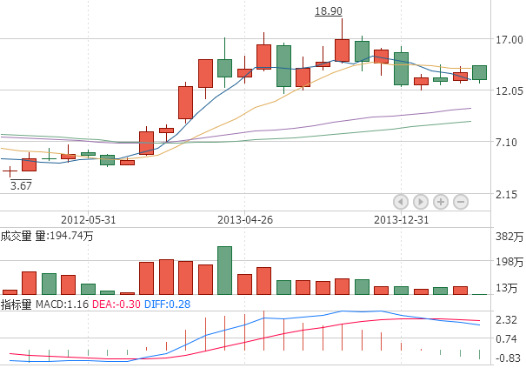
受定增方案影响股价连续 4 个交易日一字涨停，股价经历了大幅度的上涨。这显示出投资者对于证监会审核通过交易方案的信心。
博盈投资股价和成交量走势图：

Slide 26
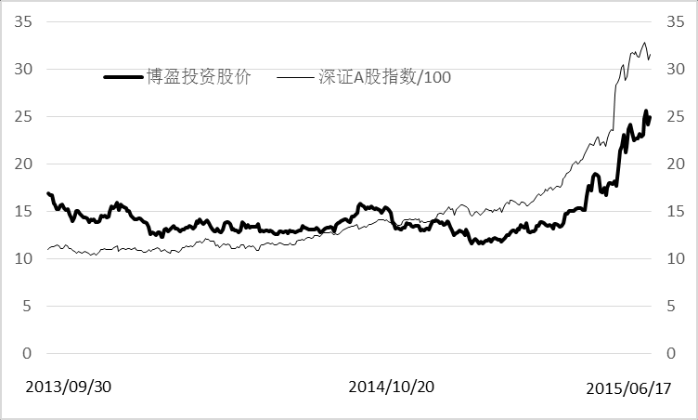
2014 年 10 月 20 日以后，经调整后的深证 A 股指数在数值上超越了博盈投资的股价，且差距在逐渐拉大。这主要表现为投资者对于公司在合并后的长期运营管理和可持续发展表现出了担忧。
博盈投资股价与调整后深证 A 股指数对比：

Slide 27
盈利能力指标
偿债能力指标
 | 2011 | 2012 | 2013 | 2014 | 2015
主营业务利润率 | 0.48% | 0.96% | 1.30% | 2.67% | -60.81%
总资产利润率 | 0.38% | 1.24% | 0.58% | 0.93% | -9.36%
净资产收益率 | 2.02% | 2.51% | 1.11% | 0.61% | -12.52%
资本金收益率 | 1.55% | 1.95% | 0.36% | 0.59% | -10.72%
 | 2011 | 2012 | 2013 | 2014 | 2015
资产负债率 | 73.52 | 77.38 | 32.64 | 34.34 | 17.86
速动比率 | 0.68 | 0.66 | 2.41 | 1.36 | 1.45
流动比率 | 0.97 | 0.94 | 2.11 | 1.75 | 1.88
资产运营能力指标
发展能力指标
 | 2011 | 2012 | 2013 | 2014 | 2015
总资产周转率 | 71.34 | 81.66 | 39.11 | 30.63 | 15.83
存货周转率 | 3.25 | 3.27 | 2.64 | 1.9 | 1.41
应收账款周转率 | 3.47 | 3.96 | 3.13 | 3.26 | 2.51
固定资产周转率 | 3.52 | 5.14 | 3.57 | 4.23 | 1.62
 | 2011 | 2012 | 2013 | 2014 | 2015
总资产增长率 | 0.21 | 0.2 | 1.92 | 0.01 | -0.2
主营业务收入增长率 | -0.19 | 0.38 | 0.02 | 0.17 | -0.53
主营利润增长率 | -0.28 | 0.53 | 0.09 | 1.49 | -0.96

Slide 28
公司将以柴油发动机作为长期战略目标和主营业务，巩固各项核心的技术优势，择机对产业链上下游的企业进行产业纵向整合
战略思路的转变
经营层面的影响
一、加大研发投入，保持核心技术优势
二、加强营销策略
三、加快产能建设
四、寻找和发展新的项目
五、促进并购企业与被并购企业的交流和沟通
如何进行产业布局

Slide 29
5
PART FIVE
基于事件研究法研究新模式的股价效应

Slide 30
我国资本市场的投资者在获得上市公司设立并购基金的信息后，对上市公司的未来价值就可能做出新的判断，从而影响上市公司的短期股票价格，即产生股价效应。
提出以下假设：
上市公司和PE合作设立并购基金存在股价效应。
理论分析和研究假设

Slide 31
超额收益率（ARi）
累计超额收益率（CARi）
日超额收益率均值（AARt）
累积超额收益率均值（CAARt）
指标选择
指标选择与模型构建
假设基于我国上市公司设立并购基金公告事件对样本股票不产生影响的假设前提下，日超额收益率（AR）和累计超额收益率（CAR）均服从均值为 0 的正态分布。
因此，假设检验如下：
原假设（H₀）：AAR_{t}=0，CAAR_{t}=0；
备择假设(H₁)：AAR_{t，} CAAR_{t}不为0
模型构建

Slide 32
以 2014年 1 月 1 日-2016 年 12 月 31 日期间，宣布与PE合作设立并购基金公告的 上市公司作为研究样本，所用交易数据均来自 wind数据库。
最终得150家样本数据
样本选取和数据来源
经过手工整理和筛选

Slide 33
总体样本股价效应的实证结果与分析
进行日超额收益率（AR）和累计超额收益率（CAR）的描述性统计
研究分析日超额收益率均值（AAR）和累计超额收益率均值（CCAR）的变动情况
实证结果与分析
总体样本股价效应的均值检验
为验证上市公司设立并购基金股价效应的存在是否显著，对总体样本的日超额收益率（AR）和累计超额收益率（CAR）进行均值检验

Slide 34
总体样本股票日超额收益率描述性统计结果：
指标 | N | 极小值 | 极大值 | 均值 | 标准差
AR-10 | 150 | -6.29% | 8.70% | 0.13% | 2.02%
AR-9 | 150 | -9.44% | 10.42% | 0.25% | 3.04%
AR-8 | 150 | -9.89% | 9.43% | 0.05% | 3.00%
AR-7 | 150 | -10.34% | 9.58% | -0.02% | 3.08%
AR-6 | 150 | -10.28% | 9.05% | -0.01% | 2.70%
AR-5 | 150 | -6.55% | 9.51% | 0.08% | 2.26%
AR-4 | 150 | -9.32% | 9.75% | 0.16% | 2.56%
AR-3 | 150 | -9.62% | 8.25% | -0.20% | 2.35%
AR-2 | 150 | -7.87% | 9.71% | 0.31% | 2.96%
AR-1 | 150 | -8.73% | 9.30% | 0.71% | 2.99%
AR0 | 150 | -7.31% | 9.45% | 1.24% | 3.19%
AR+1 | 150 | -6.63% | 9.34% | 0.24% | 2.23%
AR+2 | 150 | -9.00% | 9.52% | 0.12% | 2.41%
AR+3 | 150 | -8.41% | 10.04% | 0.06% | 2.48%
AR+4 | 150 | -7.33% | 8.66% | -0.05% | 2.39%
AR+5 | 150 | -9.93% | 9.34% | -0.26% | 2.84%
AR+6 | 150 | -10.11% | 9.53% | 0.10% | 3.25%
AR+7 | 150 | -9.03% | 7.52% | 0.09% | 2.49%
AR+8 | 150 | -6.78% | 8.86% | -0.08% | 2.11%
AR+9 | 150 | -8.15% | 8.16% | -0.19% | 1.78%
AR+10 | 150 | -8.07% | 7.11% | -0.11% | 2.21%
总体样本股票累计超额收益率描述性统计结果：
指标 | N | 极小值 | 极大值 | 均值 | 标准差
CAR-3 | 150 | -36.73% | 41.37% | 1.18% | 9.74%
CAR-2 | 150 | -32.78% | 36.17% | 1.48% | 10.38%
CAR-1 | 150 | -27.10% | 33.40% | 2.19% | 10.68%
CAR0 | 150 | -22.41% | 38.37% | 3.44% | 11.39%
CAR1 | 150 | -25.60% | 36.68% | 3.67% | 11.41%
CAR2 | 150 | -24.51% | 41.83% | 3.79% | 11.90%
CAR3 | 150 | -26.92% | 45.16% | 3.86% | 12.28%
CAR4 | 150 | -27.09% | 50.74% | 3.81% | 13.02%
CAR5 | 150 | -33.03% | 48.32% | 3.55% | 13.37%
CAR6 | 150 | -42.14% | 47.94% | 3.65% | 13.89%
CAR7 | 150 | -34.61% | 46.40% | 3.74% | 13.64%
CAR8 | 150 | -37.43% | 51.63% | 3.66% | 14.07%
CAR9 | 150 | -37.33% | 51.31% | 3.47% | 14.03%
CAR10 | 150 | -37.21% | 50.98% | 3.36% | 14.12%

Slide 35
总体样本股票日超额收益率的均值检验：
总体样本股票累计超额收益率的均值检验：
指标 | 均值 | T | P
AR-10 | 0.13% | 0.7601 | 0.4484
AR-9 | 0.25% | 1.0241 | 0.3075
AR-8 | 0.05% | 0.1884 | 0.8508
AR-7 | -0.02% | -0.0953 | 0.9242
AR-6 | -0.01% | -0.0429 | 0.9658
AR-5 | 0.08% | 0.4522 | 0.6517
AR-4 | 0.16% | 0.7753 | 0.4394
AR-3 | -0.20% | -1.0496 | 0.2956
AR-2 | 0.31% | 1.2632 | 0.2085
AR-1 | 0.71% | 2.9108 | 0.0042
AR0 | 1.24% | 4.7697 | 0.0000
AR+1 | 0.24% | 1.2956 | 0.1971
AR+2 | 0.12% | 0.6191 | 0.5368
AR+3 | 0.06% | 0.3161 | 0.7524
AR+4 | -0.05% | -0.2621 | 0.7936
AR+5 | -0.26% | -1.1138 | 0.2671
AR+6 | 0.10% | 0.3851 | 0.7007
AR+7 | 0.09% | 0.4409 | 0.6599
AR+8 | -0.08% | -0.4924 | 0.6232
AR+9 | -0.19% | -1.2986 | 0.1961
AR+10 | -0.11% | -0.6040 | 0.5467
指标 | 均值 | T | P
CAR-3 | 1.18% | 1.4812 | 0.1407
CAR-2 | 1.48% | 1.7489 | 0.0824
CAR-1 | 2.19% | 2.5177 | 0.0129
CAR0 | 3.44% | 3.6942 | 0.0003
CAR1 | 3.67% | 3.9418 | 0.0001
CAR2 | 3.79% | 3.9046 | 0.0001
CAR3 | 3.86% | 3.8489 | 0.0002
CAR4 | 3.81% | 3.5810 | 0.0005
CAR5 | 3.55% | 3.2523 | 0.0014
CAR6 | 3.65% | 3.2204 | 0.0016
CAR7 | 3.74% | 3.3590 | 0.0010
CAR8 | 3.66% | 3.1813 | 0.0018
CAR9 | 3.47% | 3.0266 | 0.0029
CAR10 | 3.36% | 2.9123 | 0.0041

Slide 36
6
PART SIX
“上市公司+PE”模式 的发展趋势和建议

Slide 37
可持续发展
未来发展趋势
海外并购基金蓄势待发
或有新亮点出现
发展趋势和建议
严控内幕信息
完善信息披露制度
发展建议
缓解三层委托代理问题
理性对待对赌协议

Slide 38
THANKS

